Slide 1

高岭石矿物晶体构型及其对Cd²⁺吸附的分子模拟
汇 报 人：张雅怡
指导老师：房晓红 2018/05/24

Slide 2
提 纲
一、研究背景与目的
二、研究内容与方法
三、研究结果与分析
四、结论

Slide 3
研究背景与目的
随着各种工业（采矿、化工、电镀、印染、冶炼等）的快速发展，水体中重金属的含量大幅度升高，对水中生物体以及人体的健康造成严重的危害。
镉的丰度较大且是一种有剧毒、易致癌的重金属元素，其在元素周期表中位于第五周期第IIB族，二价阳离子Cd²⁺是其通常的存在形式。
吸附法是目前使用最广泛、最有效的方法之一。
粘土矿物可以作为天然的吸附剂。
高岭石矿物（高岭石、地开石和珍珠石）具有良好的工艺性能。

Slide 4
研究背景与目的
研究表明如果单用高岭石矿物去除重金属离子，其去除效果并不是很理想，需要对吸附剂进行一定的改性或修饰处理。
本文旨在通过利用分子模拟的方法来研究常见的粘土矿物—高岭石矿物对Cd²⁺的微观吸附机理，探究不同温度下高岭石及其改性后的高岭石-尿素插层复合体对Cd²⁺的吸附能力，从而为解决当前水体中镉污染的问题提供一定的理论依据。

Slide 5
提 纲
一、研究背景与目的
二、研究内容与方法
三、研究结果与分析
四、结论

Slide 6
研究内容与方法
内 容
构建高岭石、地开石和珍珠石的晶体结构
量子力学优化得到稳定构型
不同温度下（293 K、298 K、303 K、308 K、313 K）三种多型对Cd²⁺的吸附情况
对高岭石进行10个尿素分子的插层改性模拟
高岭石-尿素插层复合体在上述温度下对Cd²⁺的吸附情况
水环境下高岭石和插层复合体吸附体系中，水分子、尿素分子和Cd²⁺的分布及扩散情况

Slide 7
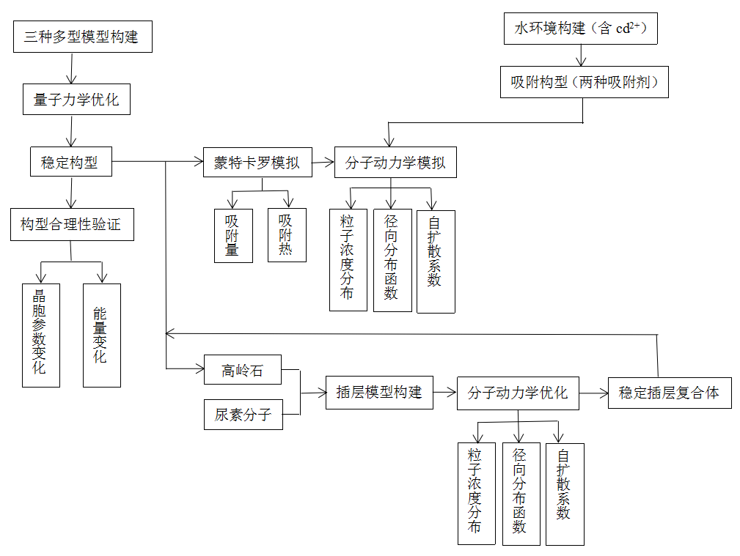
研究内容与方法

Slide 8
提 纲
一、研究背景与目的
二、研究内容与方法
三、研究结果与分析
四、结论

Slide 9
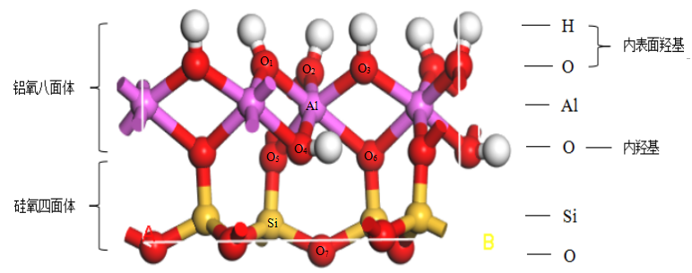
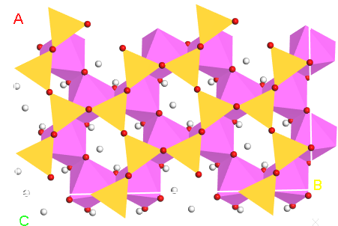
研究结果与分析
（一）晶体构型（高岭石、地开石、珍珠石）
三斜晶系 单斜晶系
1:1型二八面体层状结构，层间均无阳离子和无水分子，主要通过氢键（O-OH约等于0.289 nm）连接。
结构单元层 Al₄[Si₄O₁₀](OH)₈

Slide 10
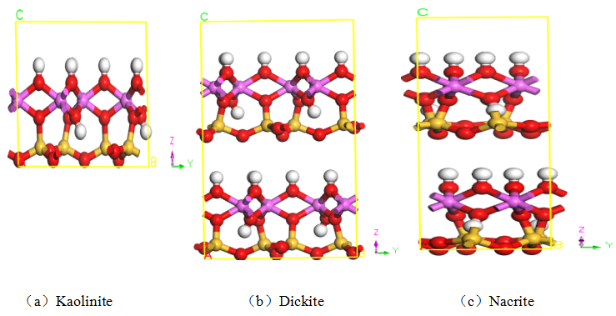
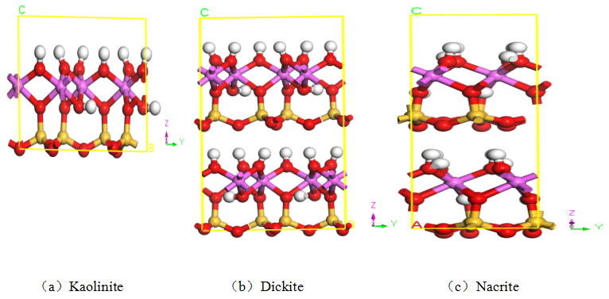
研究结果与分析
初始模型：高岭石（Bish）；地开石（Bish等人）；珍珠石（Zheng等人）
CASTEP
优化前
优化后

Slide 11
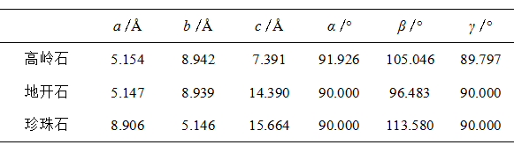
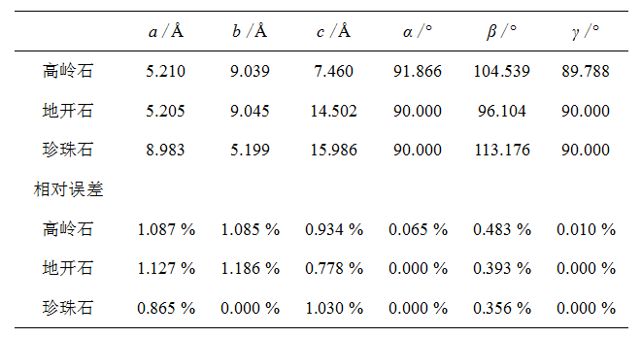
研究结果与分析
优化前
优化后
0%～2%
优化前后能量，优化后总能量大幅度降低，表明构型达到了更稳定的状态。

Slide 12
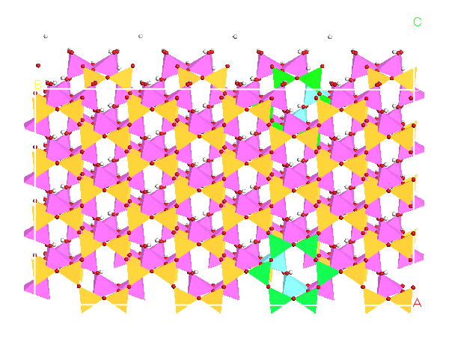
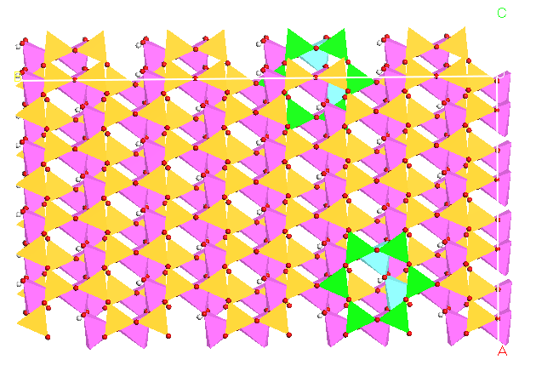
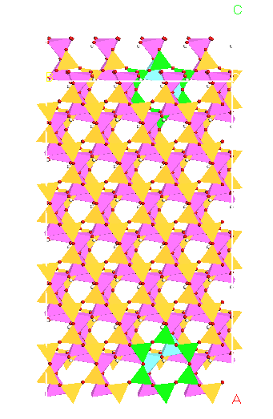
研究结果与分析
埋深增大的时候，较高的温压会使高岭石逐渐向地开石转变（杨献忠）——层间应力平衡性
（a）Kaolinite （b）Dickite （c）Nacrite
不同点—-c轴方向上六元硅环中的八面体铝空位的位置

Slide 13
研究结果与分析
（二）三种多型对Cd²⁺的吸附
吸附剂：高岭石（4×2×1）超胞
地开石（4×2×1）超胞 （001）面，c轴方向添加2nm真空层
珍珠石（2×4×1）超胞
吸附质：Cd²⁺
吸附条件：温度：293 K、298 K、303 K、308 K、313 K
压力：100 kPa

Slide 14
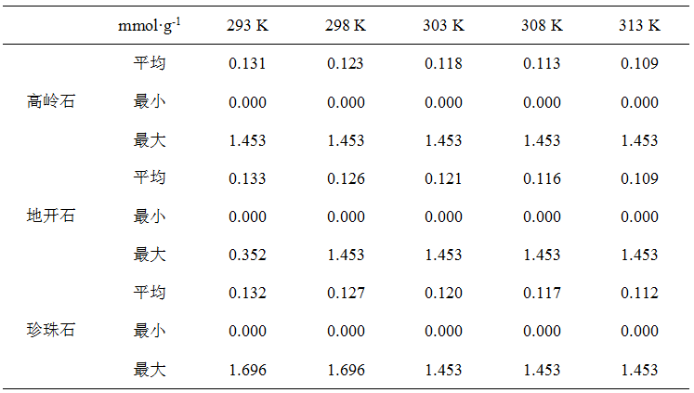
研究结果与分析
不同温度下Cd²⁺的吸附量

Slide 15
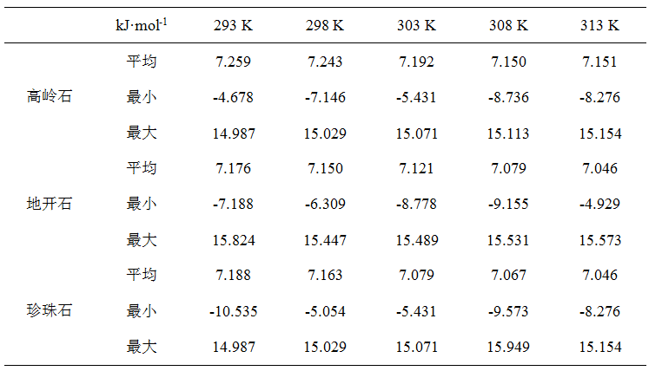
研究结果与分析
不同温度下Cd²⁺的等量吸附热
等量吸附热均远小于42 kJ·mol⁻¹—— 物理吸附

Slide 16
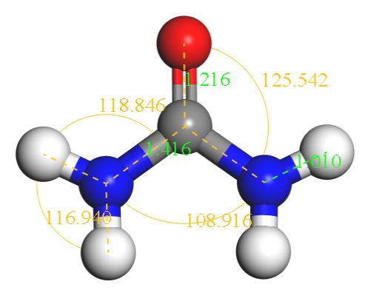
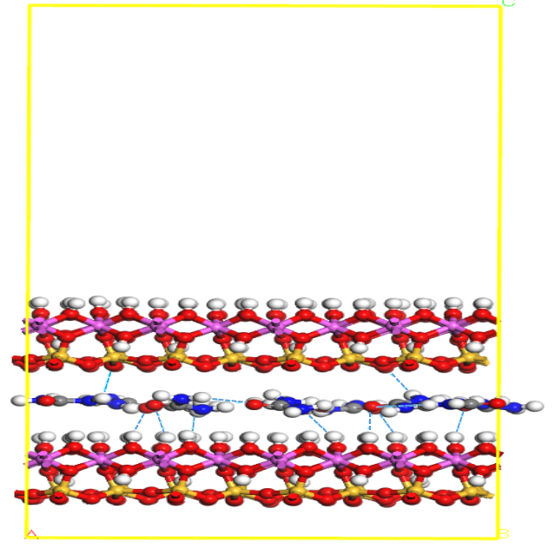
研究结果与分析
（三）高岭石—尿素插层复合体
插层剂：尿素分子（10个）：CO(NH₂)₂
可形成三种类型氢键：N-H…O-Si、C=O…H-O-Al、N-H…O=C（稳定性）
插层复合体构建：两层4×2×1的高岭石（001）面 + 10个尿素分子 + c轴方向2 nm真空层
优化：分子动力学：先NPT系综（293 K、100 kPa），后NVT系综（293 K）

Slide 17
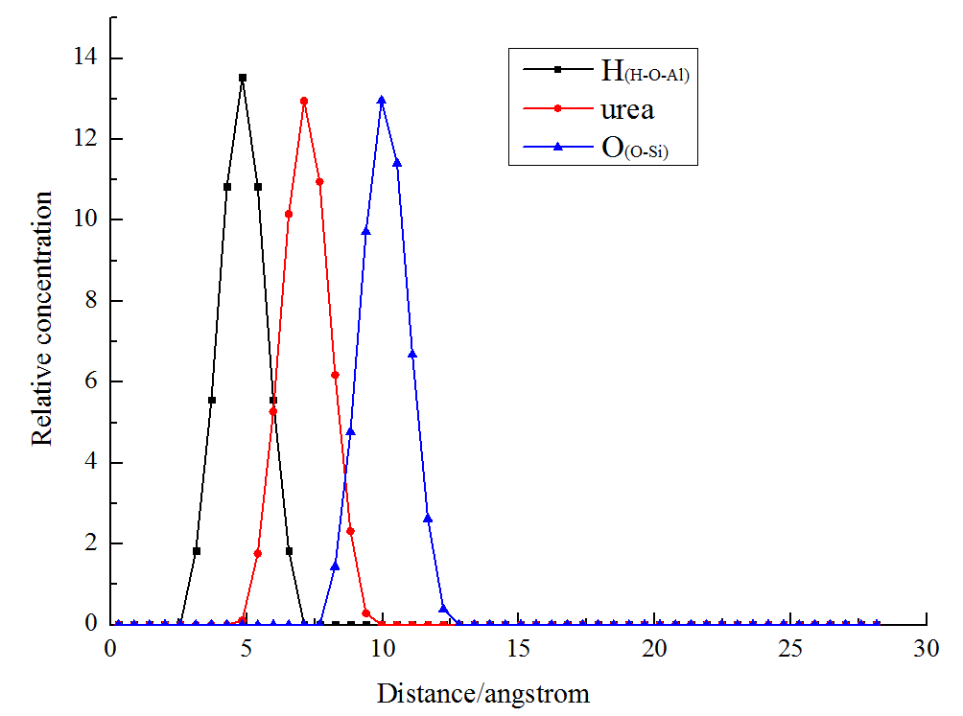
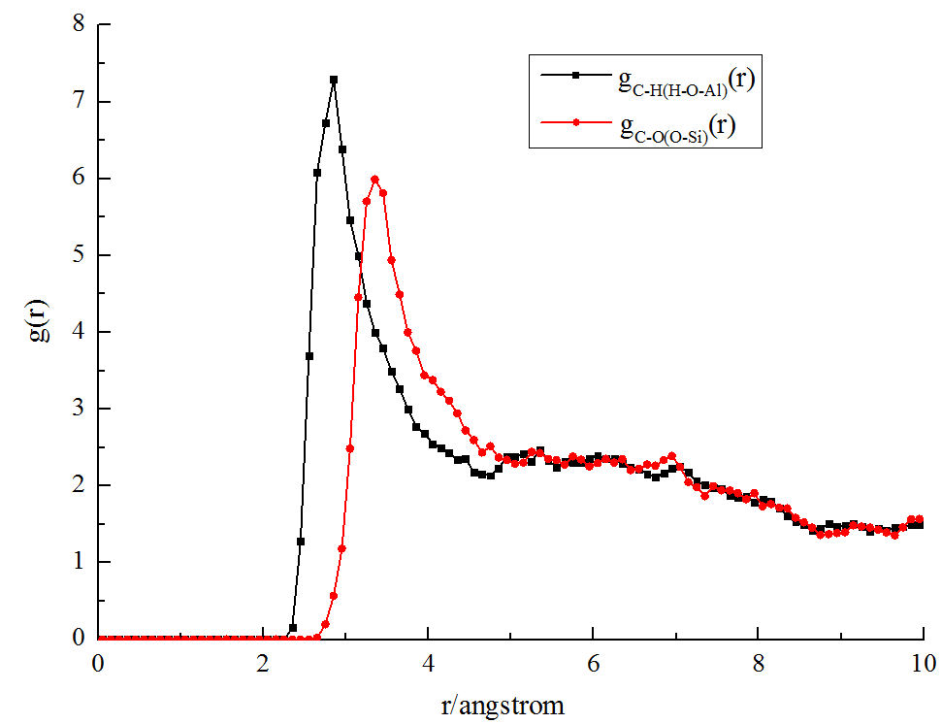
研究结果与分析
4.836 Å
9.960 Å
2.750 Å
7.111 Å
3.250 Å
尿素分子更靠近铝氧层

Slide 18
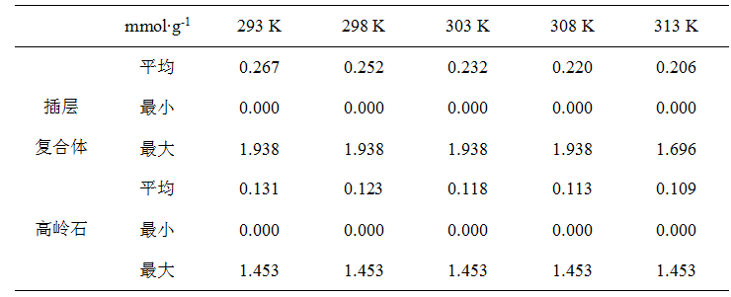
研究结果与分析
（五）插层复合体对Cd²⁺的吸附
不同温度下Cd²⁺的吸附量
平均 吸附量较高岭石提高了近一倍

Slide 19
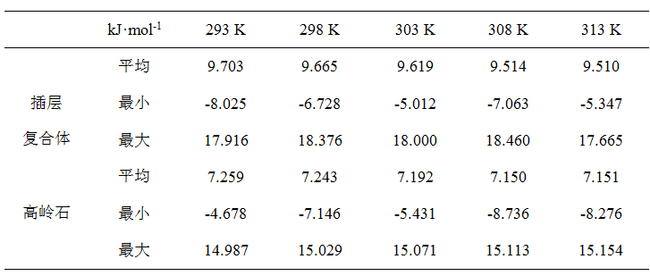
研究结果与分析
不同温度下Cd²⁺的等量吸附热
等量吸附热仍小于42 kJ·mol⁻¹—— 物理吸附

Slide 20
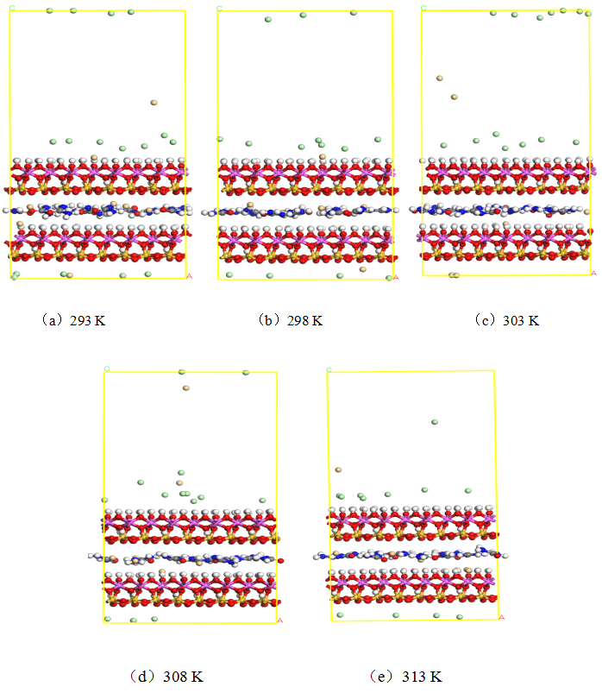
研究结果与分析
Cd²⁺分布于高岭石的两个外表面及层间

Slide 21
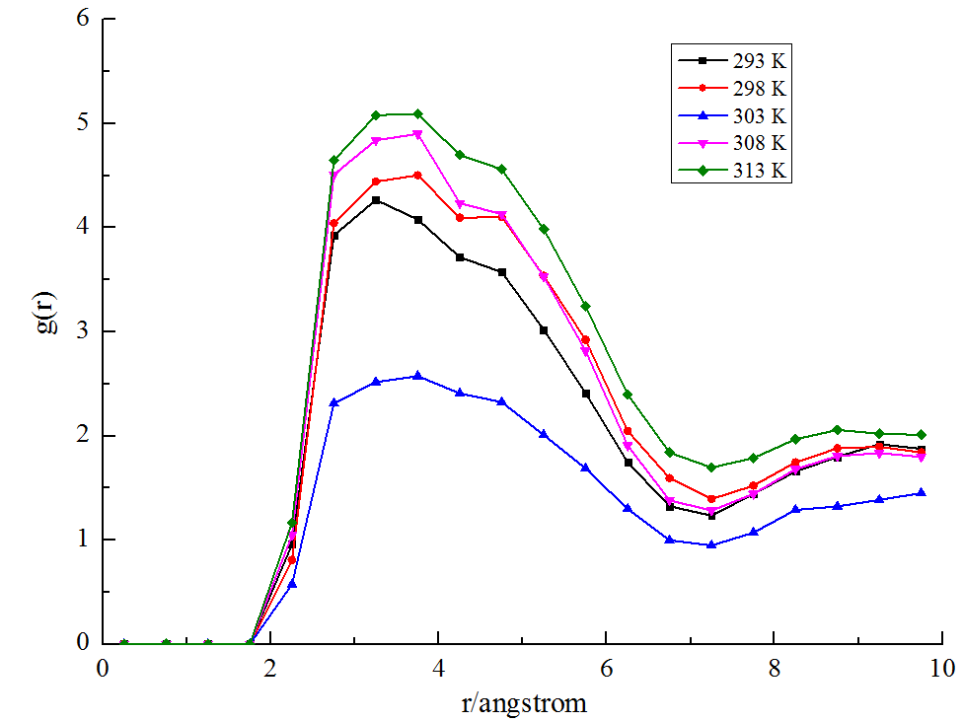
研究结果与分析
3.450 Å—3.750 Å
尿素分子与Cd²⁺之间的径向分布函数

Slide 22



研究结果与分析
真空环境下自扩散系数
尿素分子的自扩散系数
≠
+
+
z方向几乎不扩散
高岭石吸附体系下Cd²⁺的自扩散系数
（1）温度越高，Cd²⁺自扩散系数越大
（2）插层复合体中Cd²⁺自扩散系数较高岭石小
插层复合体吸附体系下Cd²⁺的自扩散系数

Slide 23
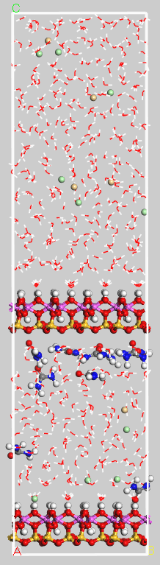
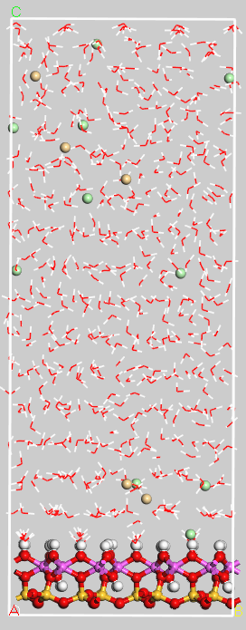
研究结果与分析
（六）水环境下吸附情况（分子动力学）
5个Cd²⁺、10个Cl⁻、500个水分子——水环境；高岭石、插层复合体——吸附剂
分子动力学优化：先NPT系综（293 K、100 kPa），后NVT 系综（293 K）
（a）kaolinite （b）kaolinite-urea

Slide 24
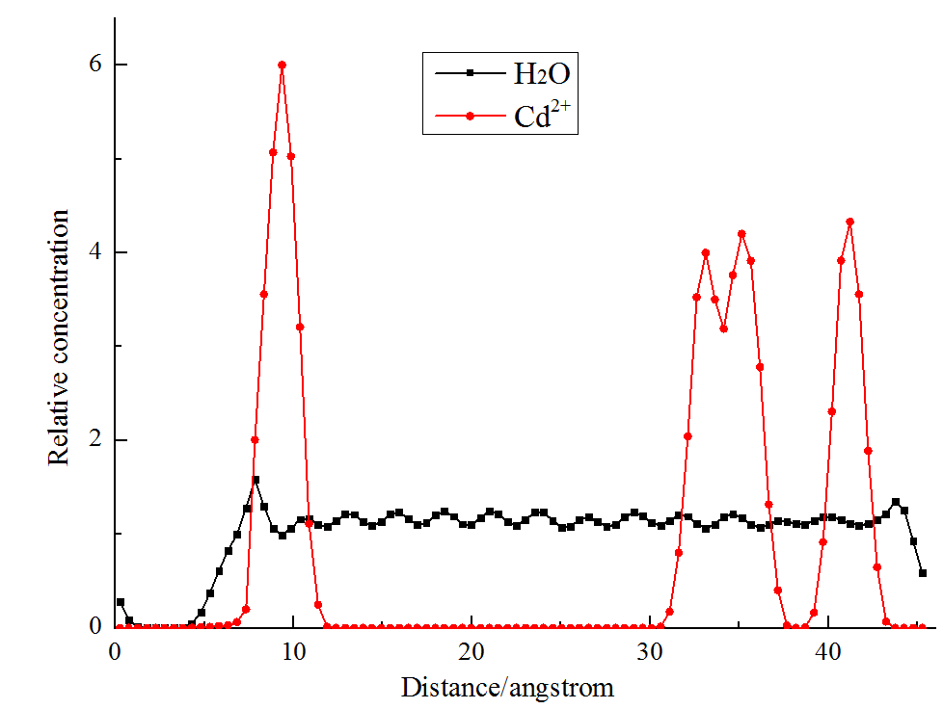
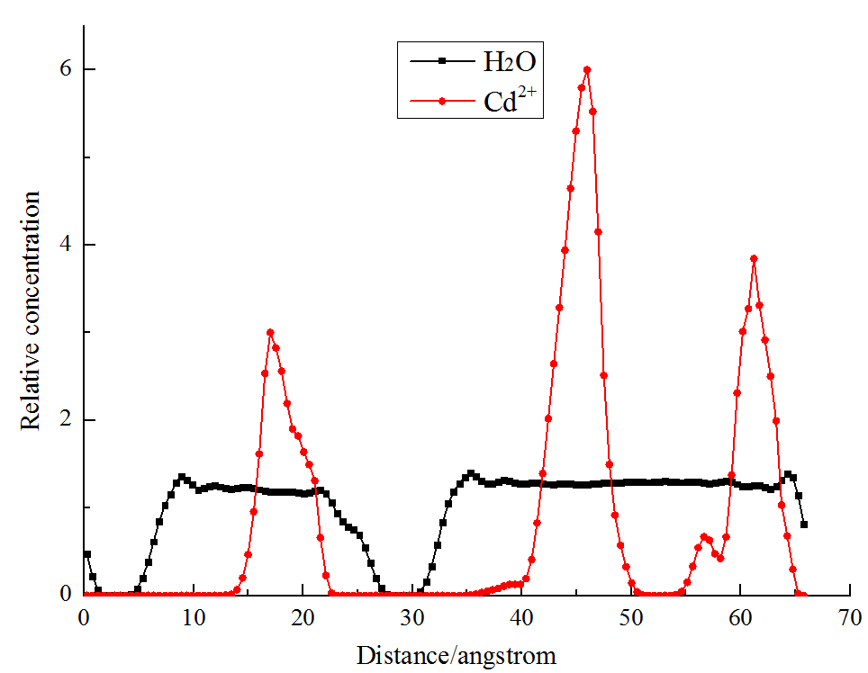
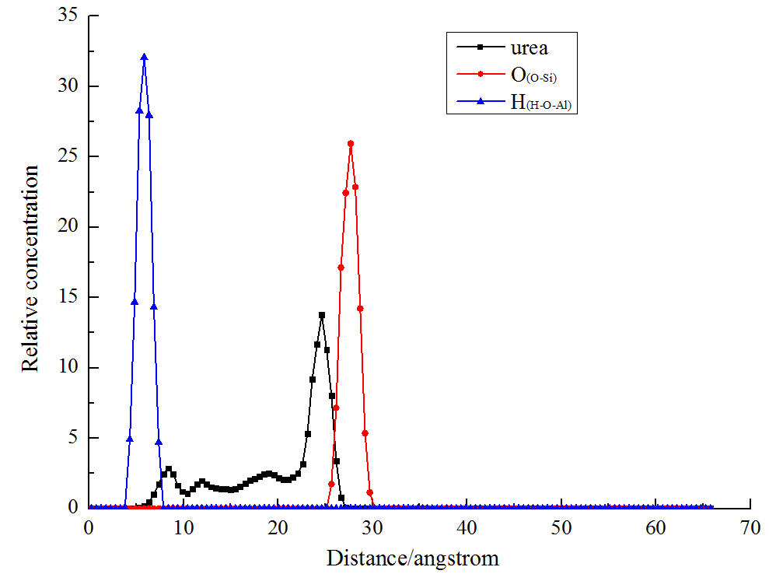
研究结果与分析
高岭石吸附体系
插层复合体吸附体系
c轴方向的粒子浓度分布

Slide 25
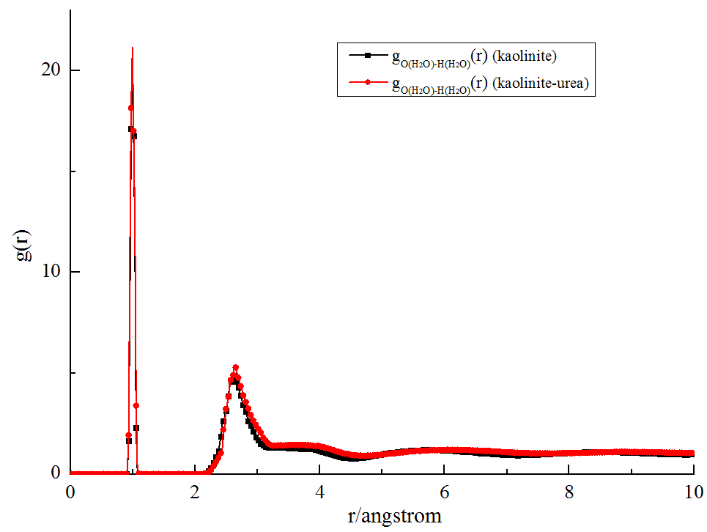
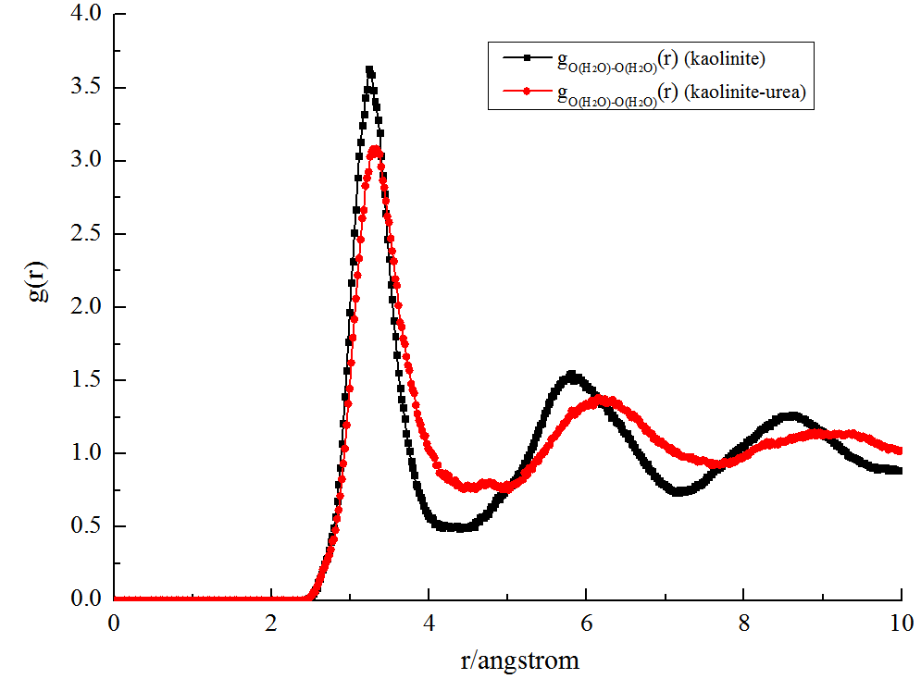
研究结果与分析
0.990 Å
2.230 Å
3.330 Å
2.590 Å
2.610 Å
水分子中O与H之间径向分布函数
水分子中O与O之间径向分布函数
高岭石体系中的水分子分布更为紧凑

Slide 26
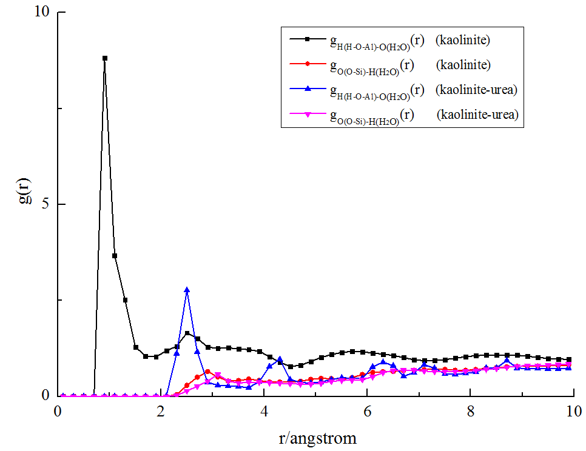
研究结果与分析
亲水性——Šolc R等人（亲水性主要是铝氧八面体表面的羟基基团对水分子的作用）

Slide 27
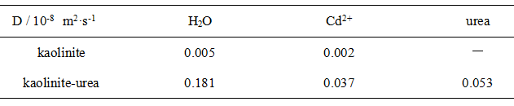
研究结果与分析
水环境下两种吸附体系中粒子的自扩散系数
水分子自扩散系数为0.237×10⁻⁸ m²·s⁻¹
—娄彦敏（分子动力学，纯水）
高岭石吸附体系中小
大于真空环境
高岭石吸附体系中小
与真空环境下相反

Slide 28
提 纲
一、研究背景与目的
二、研究内容与方法
三、研究结果与分析
四、结论

Slide 29
结论
（1）三种多型及高岭石-尿素插层复合体对Cd²⁺的吸附均为物理吸附，平均吸附量和等量吸附热均随温度的升高而减小，但插层复合体的吸附能力较高岭石而言大幅度增加。
（2）在吸附剂分别为高岭石和高岭石-尿素插层复合体的体系中，Cd²⁺的分布位置不同：前者主要分布在高岭石的两个表面附近，而后者不仅在高岭石的两个表面附近有分布，而且在层间的尿素分子周围也有分布。
（3）真空环境下，氢键的作用使得高岭石-尿素插层复合体结构非常稳定，尿素分子以单分子层的形式排列于层间，并且偏向于高岭石的铝氧八面体层一侧；水环境下，水分子充满于整个体系中，插层复合体结构被破坏，高岭石层间域显著增大，尿素分子的分布则较为分散，主要分布于高岭石的硅氧四面体层一侧，另外，水分子较为有序的排列在高岭石的表面，使得高岭石与Cd²⁺隔开，导致其吸附不太牢固。
（4）在不同的吸附体系和不同的环境下，粒子的自扩散系数不同：真空环境下，Cd²⁺的自扩散系数在高岭石吸附体系中较插层复合体大，而在水环境下则相反，但总体上真空环境下Cd²⁺的自扩散系数较水环境下更大；尿素分子的自扩散系数在真空环境下较水环境下小；水分子的自扩散系数在高岭石的吸附体系中较插层复合体小。

Slide 30
谢 谢
敬请批评指正

